Slide 1

Rehberlik Servisi

Slide 2
Rehberlik Servisinden Hangi Konulara Dair Yardım Alınabilir?

Slide 3
REHBERLİK SERVİSİ
KİŞİSEL REHBERLİK
MESLEKİ REHBERLİK
EĞİTSEL REHBERLİK

Slide 4
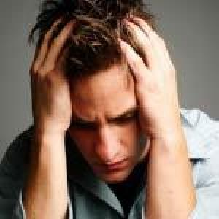
KİŞİSEL REHBERLİK
Duygusal Problemler(Tırnak yeme,
Okul Korkusu, Karanlık Korkusu, Tikler vs.)
Arkadaşlar Arası Problemler
Aile İçi İlişkiler
Toplumsal İlişkiler (Özgüven Eksikliği,
Sosyal Fobi, Çekingenlik)
Ergenlik Dönemi ve Özellikleri

Slide 5

EĞİTSEL REHBERLİK
Verimli Ders Çalışma
Teknikleri
Sınav Kaygısı
Ders Çalışma Programı

Slide 6

MESLEKİ REHBERLİK
Meslek Seçimi
Ortaöğretim Kurumları
Hakkında Bilgi
SBS Sistemi
Tercih Danışmanlığı

Slide 7
Rehberlik hizmetleri sadece problemli öğrencilere yönelik değil, tüm öğrencilerimizi kapsamaktadır.

Slide 8
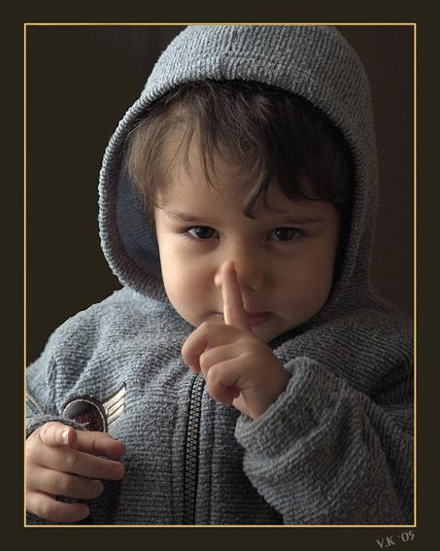
Rehberlik hizmetlerinde gizlilik esastır.

Slide 9

Rehberlik hizmetleri gönüllük ilkesine dayanır.

Slide 10
Rehberlik Servisi Ne Değildir?

Slide 11
Disiplin, Yargılama, Ceza Verme Merkezi Değildir.
Rehberlik Nasihat Etmek Değildir.

Slide 12
REHBERLİK SERVİSİNE NE ZAMAN
BAŞVURMALIYIZ?
Çocuğunuz sürekli devamsızlık yapıyorsa;
Ders başarısında ani düşüşler yaşıyorsa;
Yoğun Uyku Problemleri varsa;
Ani duygu durum değişiklikleri yaşıyorsa;
Davranış Bozukluğu Başlamışsa (Tırnak Yeme, Tikler, Altını Islatma, Hırsızlık)

Slide 13
BAŞARILI OLSA
KENDİNE GÜVENSE
GİRİŞKEN OLSA
SOSYAL OLSA
SORUMLULUK ALSA
KEŞKE ÇOCUĞUM...!

Slide 14
Fiziksel İhtiyaçlarını düzenli karşılayın
Koşulsuz Sevin
GÜVEN
Notes:
Kamera nereye giderse ağlayan çocuk)

Slide 15
Çevreyi keşfetmesine fırsat verin
Sorularına uygun ve doğru cevaplar verin
GİRİŞKENLİK
Notes:
Kamera nereye giderse ağlayan çocuk)

Slide 16
Birlikte oyun oynayın
SOSYALLİK
Notes:
Kamera nereye giderse ağlayan çocuk)

Slide 17
Yaşına uygun sorumluluk verin
SORUMLULUK
Notes:
Kamera nereye giderse ağlayan çocuk)

Slide 19
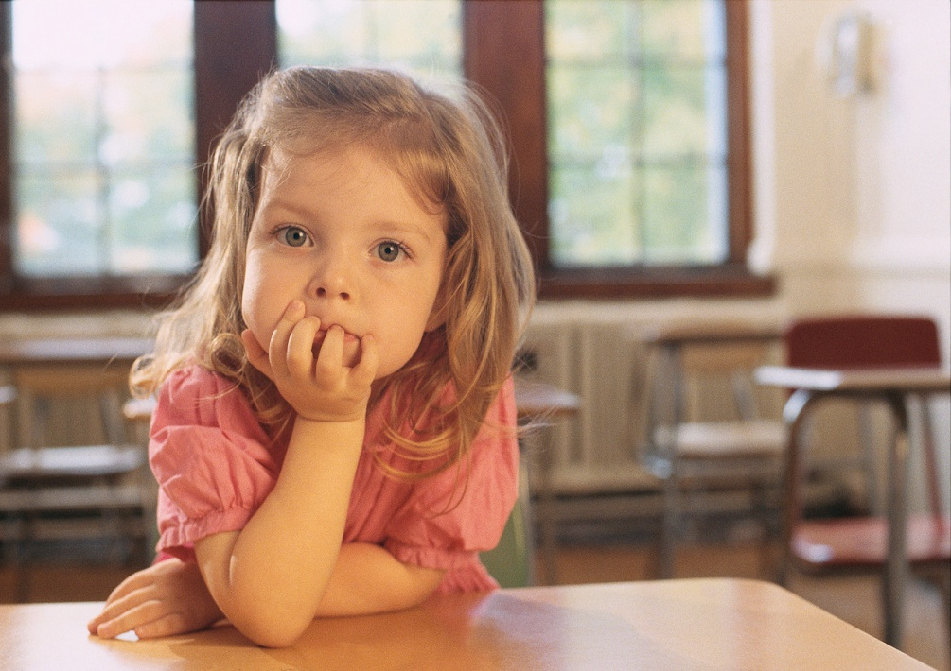
ÇOCUĞUM OKULA GİTMEK İSTEMİYOR!
EYVAH!!!

Slide 20
OKUL FOBİSİ NEDİR???
Okul fobisi ; kuvvetli bir endişe nedeniyle çocuğun okula gitmeyi reddetmesi yada bu konuda isteksiz görünmesidir

Slide 21
okul fobisi olan çocukta…
İlgi ve enerji kaybı,
Genel mutsuzluk hali,
Sinirlilik,
İçe kapanık olma durumu,
Nedensiz ağlama,
Baş ve karın ağrılarından yakınma,
Mide bulantısı,
İştahsızlık
Uykusuzluk
Ödevlere ilgisizlik gözlenebilmektedir.
21

Slide 22
Okul korkusunun nedenleri
Çocuktaki kişisel yatkınlık.
Aşırı Duyarlılık, İncinebilirlik
Duygusal Tepkisellik
Çekingen kişilik yapısı
Utangaçlık
Okul korkusu yaşayan çocuklar, anneye bağımlı çocukların annelerinin büyük bir kısmı da çocuklarına bağımlıdır.

Slide 23
OKUL KORKUSUNUN
NEDENLERİ
ANNE BABAYA BAĞLI NEDENLER
Okul korkusunun temelinde anneden ayrılma korkusu yatmaktadır.
Çocuk,anne-babasının yokluğunda kendisine ya da anne babasına bir şey olacağından korktuğu için okula gitmek istemeyebilir.
Anne babanın çocuklarına bir şey olacağı konusunda yoğun kaygı duymaları çocukta okula karşı korku oluşturabilir.

Slide 24

Boşanma, yeni bir kardeşin doğumu, taşınma, maddi sorunlar, hastalık, yakın birinin ölümü gibi stres yaratan olaylardan birinin varlığı,
Uyku düzeninin olmaması, Çocuğun geç yatması, uykusunu alamaması v.b. Nedenlerden dolayı okula gitmek istemeyebilir.

Slide 25
Korkunun önemli nedenlerinden biri de anne babanın aşırı koruyucu tutumudur. Aşırı koruyucu ve kollayıcı tutumda çocuk sürekli olarak “aman düşersin,hasta olursun,çocuklara yaklaşma seni döverler, sen karşıya geçemezsin dur ben geçireyim” gibi uyarıları duyar.
Bu tutum çocukta her an her yerde tehlikelerle karşı karşıya olduğu inancını oluşturur.
Böylece çocuk okul korkusu gibi diğer korku ve kaygılara da açık hale gelir.

Slide 26
OKULA BAĞLI NEDENLER
Sınıfta arkadaşının olmaması.(yanlız çocuk)
Okulda ya da okul yolunda fiziksel olarak tehdit edici bir yerin ya da kişilerin olması da okul korkusunun sebeplerinden olabilir.
Okulun ilerleyen günlerinde oluşan “başarısızlık” hissi okula gitmek istememeye yol açabilir.

Slide 27
AİLEYE ÖNERİLER

Slide 28
Mutlu ve huzurlu bir aile ortamı
Okula gitmediği için çocuğu suçlamaktan kaçının.
Çocuğun endişeleri, duyguları üzerinde konuşmak, hem sıkıntısını paylaşmasını hem de anlaşıldığını hissedip rahatlamasını sağlar.(iletişim ve empati)
Çocuğa karşı tutumlarda aşırı koruyucu ve aşırı esnek olunmamalıdır.

Slide 29
Çocuğun bağımlı olduğu ebeveyn yerine okula diğer ebeveynin götürmesi veya okul servisi ile gitmesini sağlayın.
Çocuk okulda olduğunda kaygılandığı her ne ise o konuda belli bir güven kazandırılmaya çalışılmalıdır.(saldırgan öğrenci)
Çocuk okula gittiği zamanlarda maddi olmamak şartıyla ödüllendirilebilir.

Slide 30
Okula gitme konusunda aile üyelerinin kararlı ve ısrarlı olması gerekir.
Çocuğun okula gitmek istememesinde gerçekte organik kökenli bir rahatsızlık olup olmamasına dikkat edin.

Slide 31
Okula gitme konusunda ödün verilmemeli, mutlaka okula gitmesi sağlanmalıdır. Bu çözümün yarısıdır.
Vedalaşmaları çabuk ve kısa süreli tutarak, ayrılıkların doğal olduğu hissettirilebilir.
Çocuğunuzun Akranları İle Zaman Geçirmesine Yardımcı olun.

Slide 32
Bu sıkıntılı durumun geçici olabileceği, kendisiyle aynı durumda olan başka çocuklarında olduğu anlatılabilir.
Çocuğu okula kimin bırakacağı, hangi saatte kimin alacağı belirlenmeli ve belirtilen saatte orda olmaya özen gösterilmeli.
Çocuğunuza karşı tutumlarınızı gözden geçirin,

Slide 33
TEŞEKKÜR EDERİZ

